Slide 1
Курсовой проект на тему «Проектирование ИС ”Ресторан”»
ГОСУДАРСТВЕННОЕ АВТОНОМНОЕ ПРОФЕССИОНАЛЬНОЕ ОБРАЗОВАТЕЛЬНОЕ
УЧРЕЖДЕНИЕ ТЮМЕНСКОЙ ОБЛАСТИ
«ТЮМЕНСКИЙ ТЕХНИКУМ СТРОИТЕЛЬНОЙ ИНДУСТРИИ И ГОРОДСКОГО ХОЗЯЙСТВА»
Выполнил: Нагорный Д.Г.,
студент 2 курса очной формы обучения,
группы ИСиП 24-9-1
Проверила: Гончарова Т.В., должность: преподаватель проф. дисциплин
г. Тюмень, 2026 г.

Slide 2
ОПИСАНИЕ ПРЕДМЕТНОЙ ОБЛАСТИ
Ресторан «67 НЕБО» - это предприятие общественного питания, предоставляющее услуги по организации досуга и питания гостей. Основными услугами ресторана являются интерактивное бронирование столов через мобильное приложение, предоставление посадочных мест в зале с учетом их вместимости и расположения, а также реализация широкого ассортимента блюд и напитков из актуального меню.
Ресторан также предлагает дополнительные услуги, такие как автоматизированная программа лояльности с системой накопления бонусов, электронная оплата счетов через интегрированную платежную систему, организация персонализированного обслуживания на основе предпочтений гостя.

Slide 3
ПРОБЛЕМАТИКА
Конкуренция на рынке
Репутация
Отсутствие автоматизации

Slide 4
Цель: Разработка информационной системы для автоматизации бронирования столиков и управления программой лояльности в ресторане «67 НЕБО».
Задачи:
Проанализировать предметную область
Провести анализ конкурентов - изучить основные преимущества и недостатки.
Спроектировать UML диаграммы, для большего понимания предметной области в целом.
Разработать дизайн пользовательского интерфейса мобильного приложения, учитывая удобство использования и привлекательность для потенциальных клиентов.
Разработать функциональную модель предметной области.

Slide 5
Объектом исследования является: мобильное приложение.
Предметом исследования является: процессы бронирования столов, управления программой лояльности и обслуживания клиентов через интерфейс информационной системы.

Slide 6
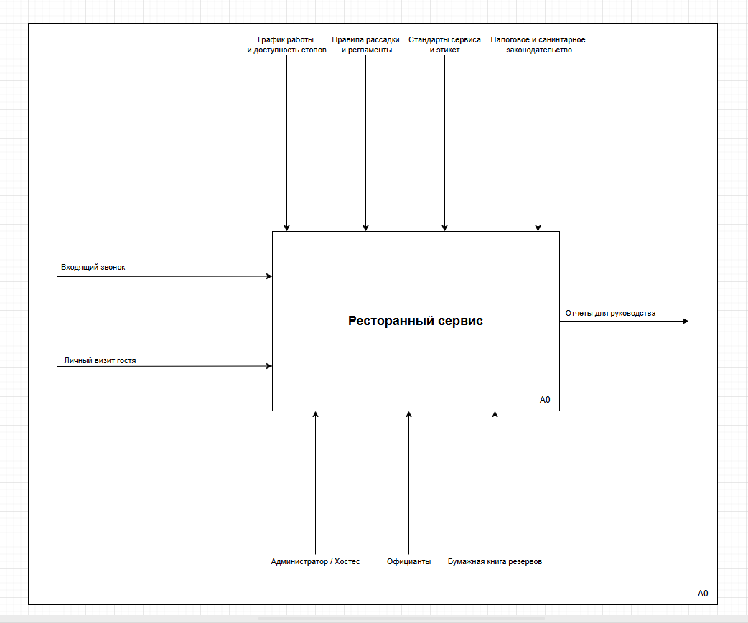
ДИАГРАММА IDEF0 «Ресторанный сервис»

Slide 7
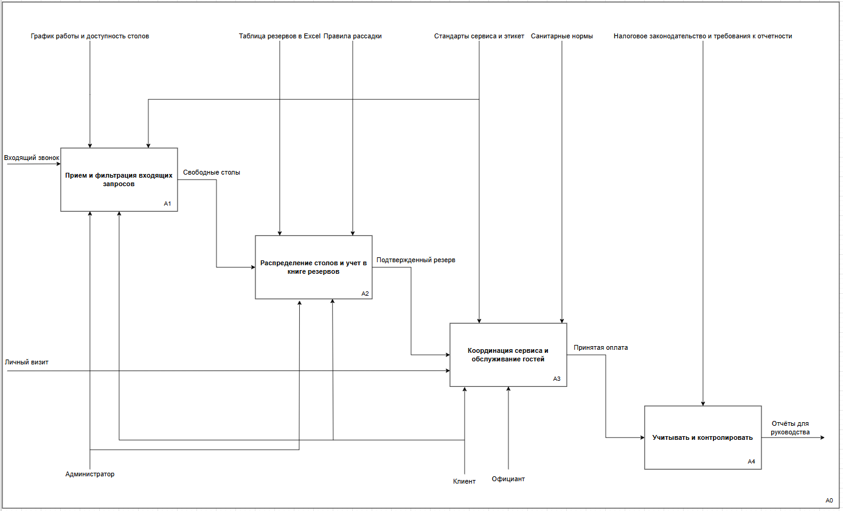
ДЕКОМПОЗИЦИЯ ДИАГРАММЫ IDEF0 (1ур.)

Slide 8
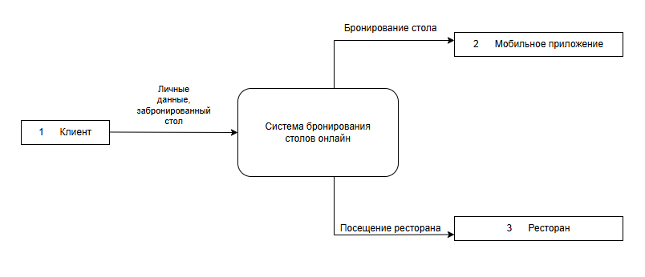
ДИАГРАММА DFD «Система бронирования столов онлайн»

Slide 9
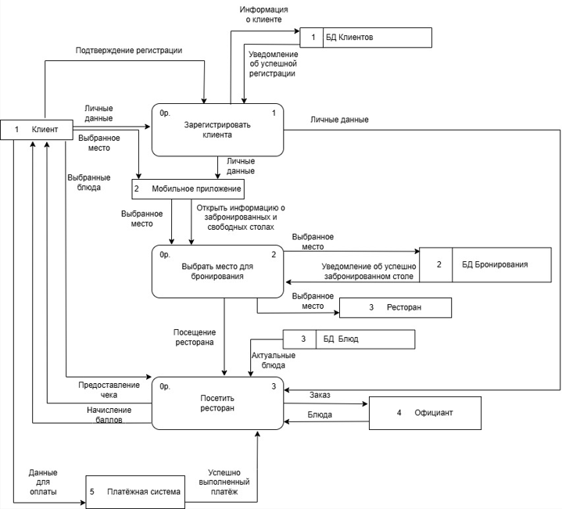
ДЕКОМПОЗИЦИЯ ДИАГРАММЫ DFD

Slide 10
ТЕХНИЧЕСКОЕ ЗАДАНИЕ
Основная цель разработки ИС - автоматизировать процессы бронирования столиков, управления интерактивной картой зала и реализации программы лояльности ресторана «67 Небо».
Функциональные требования к системе:
Актуальность данных
Обеспечение безопасности и конфиденциальности пользовательских данных.
Отказоустойчивость
Этапы разработки:
1. Анализ и проектирование
2. Разработка
3. Внедрение и тестирование
4. Поддержка и развитие

Slide 11
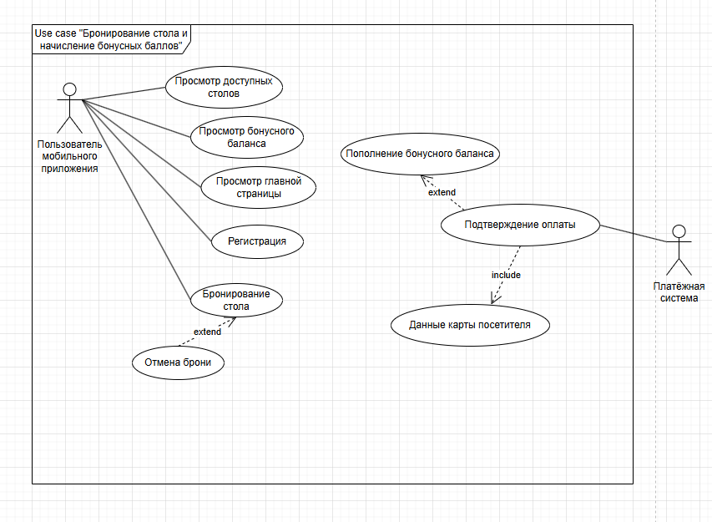
UML диаграмма вариантов использования (UseCase)

Slide 12
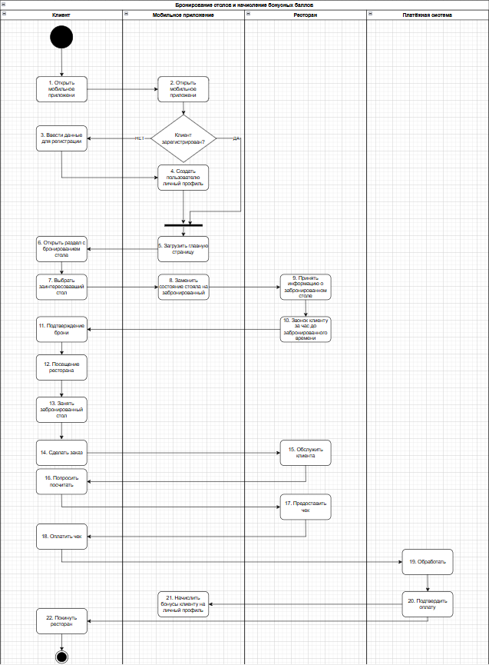
UML диаграмма деятельности (Activity)

Slide 13
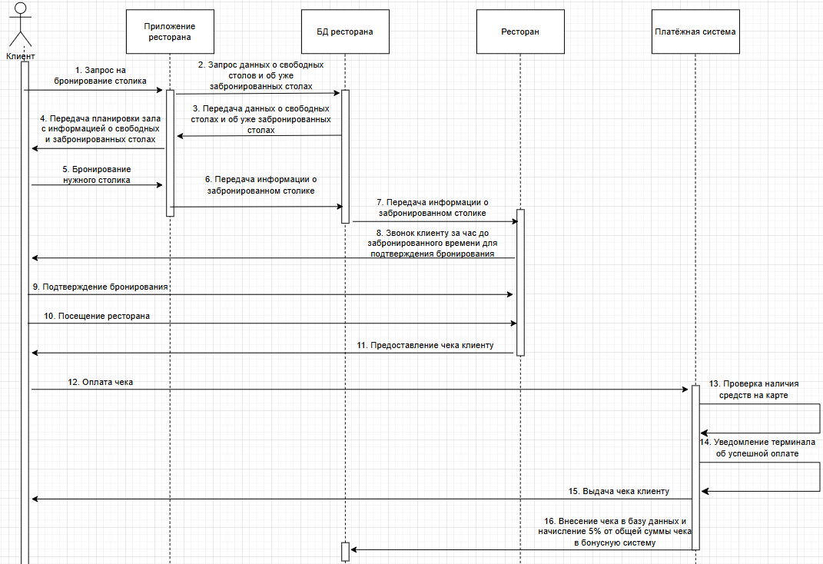
UML диаграмма последовательности (Sequence)

Slide 14
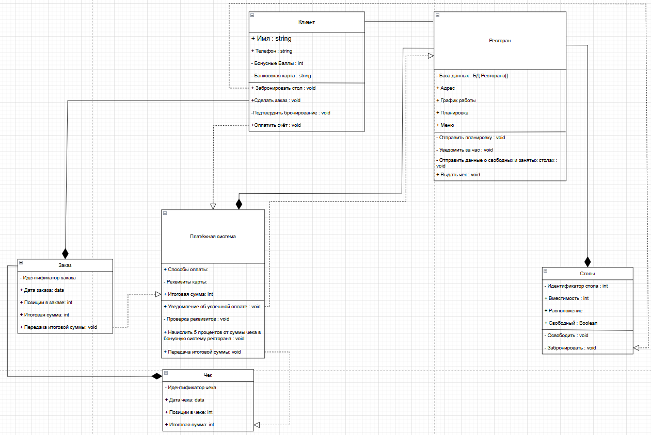
UML диаграмма классов (Class)

Slide 15
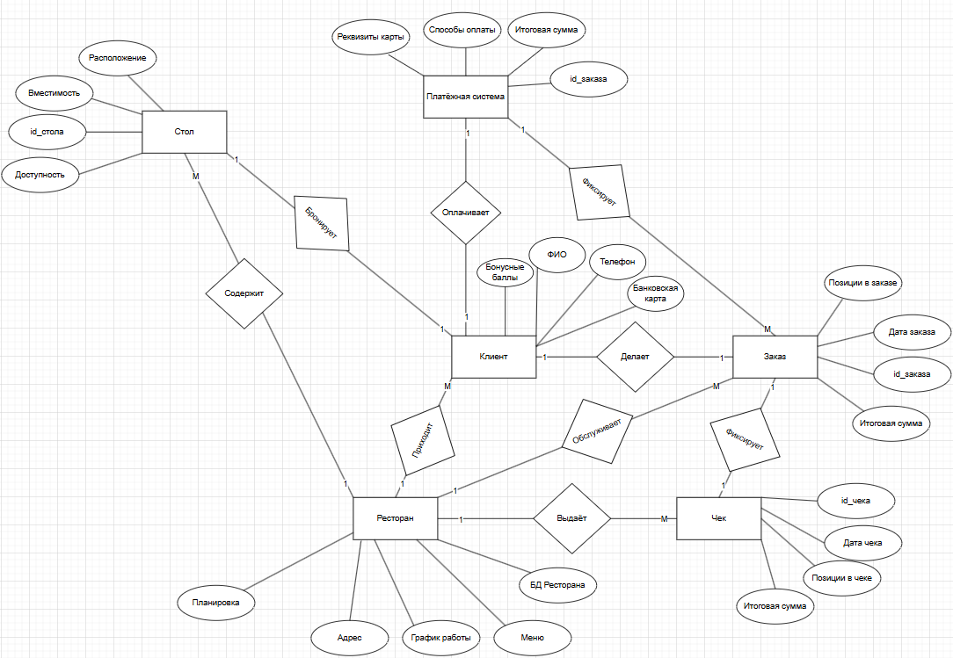
КОНЦЕПТУАЛЬНАЯ МОДЕЛЬ ДАННЫХ

Slide 16
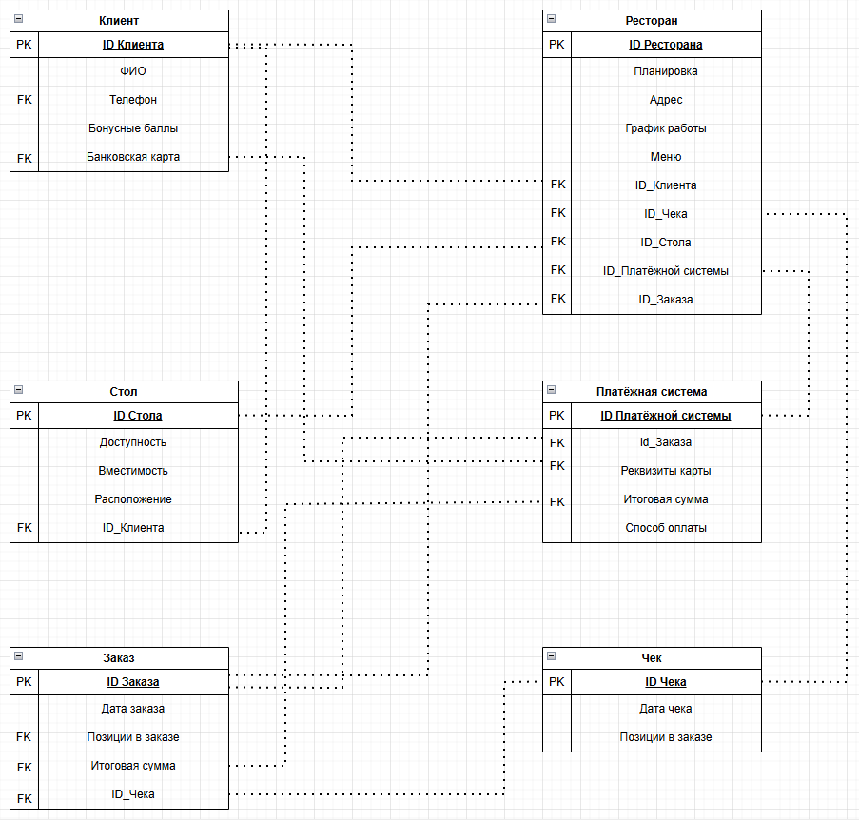
ЛОГИЧЕСКАЯ МОДЕЛЬ ДАННЫХ

Slide 17
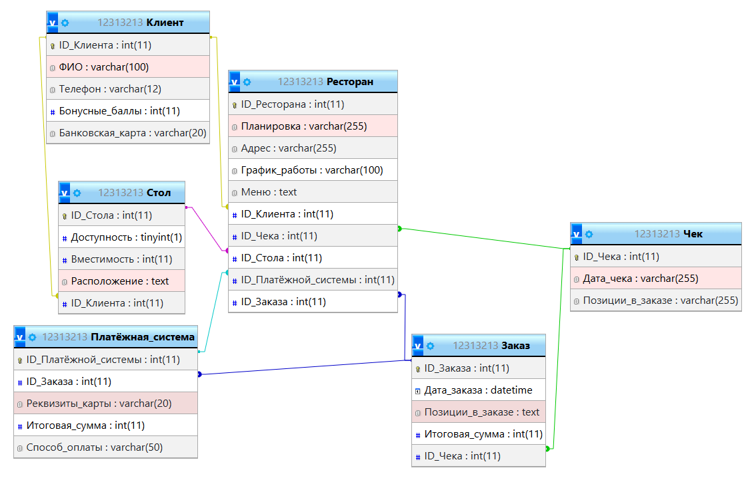
ФИЗИЧЕСКАЯ МОДЕЛЬ ДАННЫХ

Slide 18
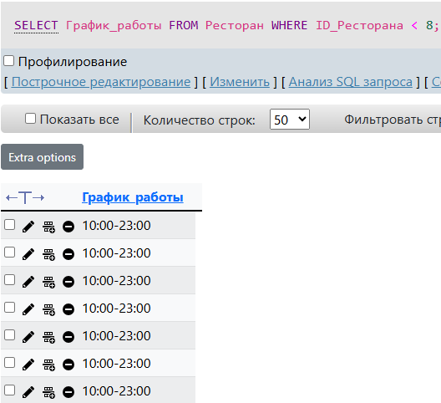
АНАЛИТИЧЕСКИЕ ЗАПРОСЫ К БАЗЕ ДАННЫХ
Проверка режима работы филиалов

Slide 19
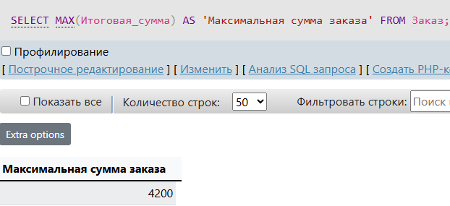
Анализ максимальной выручки по заказам

Slide 20
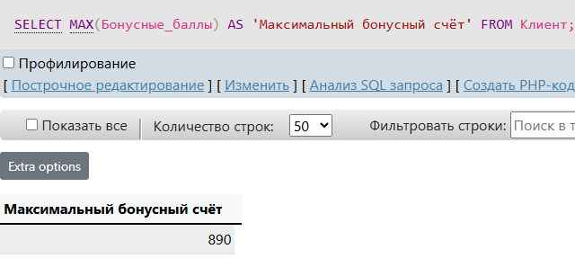
Идентификация наиболее лояльных клиентов

Slide 21
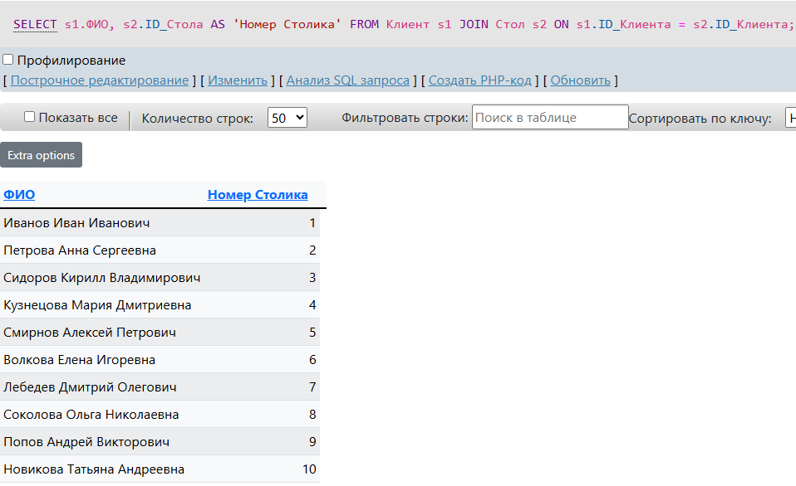
Формирование списка активных бронирований

Slide 22
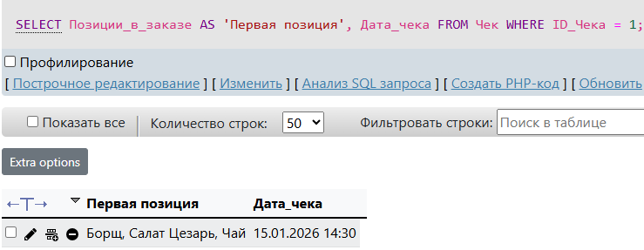
Проверка состава конкретного чека

Slide 23
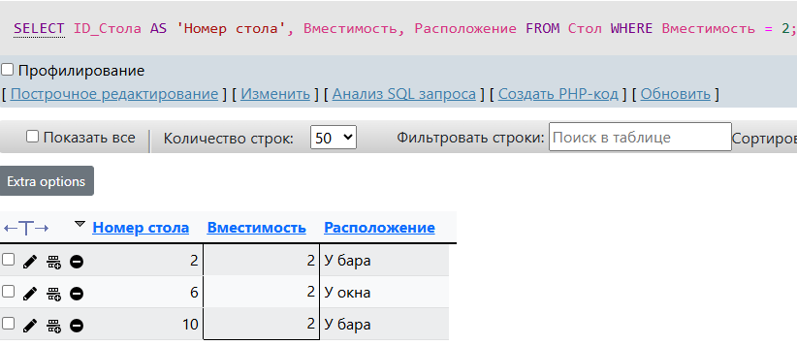
Подбор столика по количеству персон

Slide 24
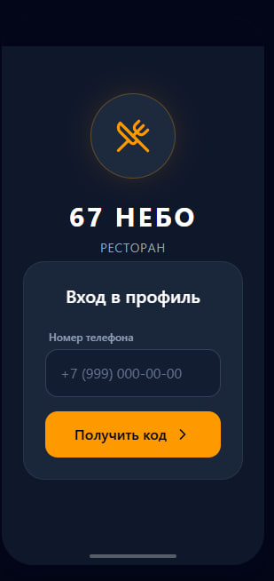
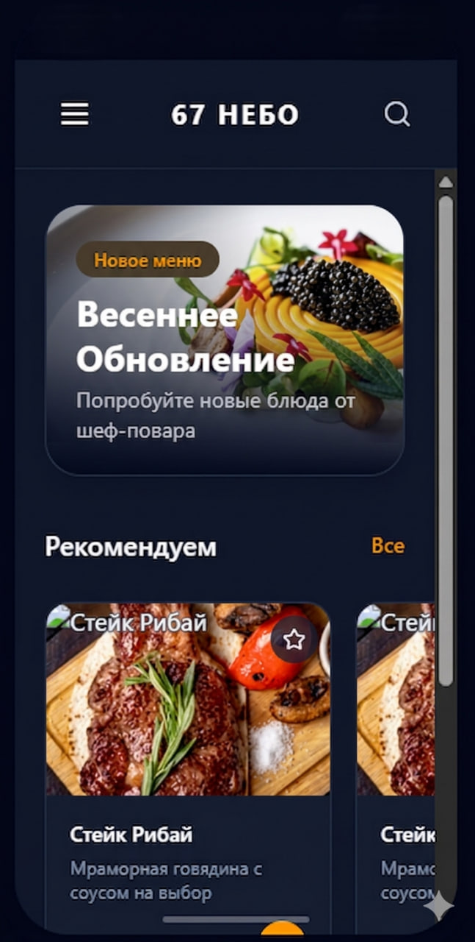
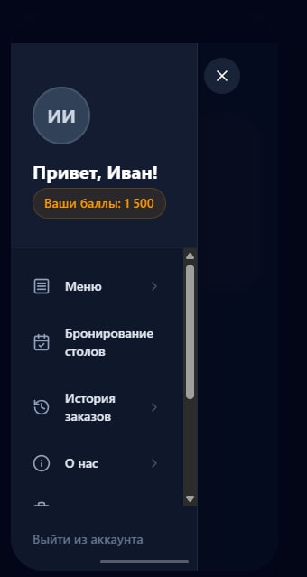
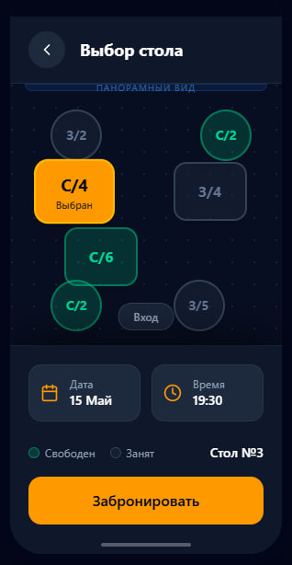
ПОЛЬЗОВАТЕЛЬСКИЙ ИНТЕРФЕЙС

Slide 25
ЗАКЛЮЧЕНИЕ
В заключение курсовой работы по теме «Проектирование ИС ресторана "67 Небо"» можно отметить, что была разработана система, предоставляющая клиентам возможность удобного бронирования столиков через интерактивную карту и участия в автоматизированной программе лояльности. Разработка этой информационной системы представляет собой важный шаг в цифровизации ресторанного бизнеса, обеспечивая гостям современный сервис, а заведению - эффективный инструмент управления бронированием и клиентской базой.

Slide 26
СПАСИБО ЗА ВНИМАНИЕ!

